Slide 1
1차 발표
학번: 2011180020
이름: 박근혁

Slide 2
목차
1. 게임 컨셉
2. 개발 범위
3. 게임 실행 흐름
4. 개발 일정

Slide 3
1. 게임 컨셉
게임 제목 : 스카이 라이더
장르 : 런 게임
게임 목적 :
최대한 오래, 멀리 나아간다.
디테일 :
여러 효과를 가진 아이템과 장애물들을 먹거나, 피해야 한다.
(스피드 UPDOWN, 연료탱크 등)
속력은 시간이 지남에 따라 빨라진다.

Slide 4
2. 개발범위
구현 내용 | 수치 | 설명 | 비고
캐릭터 | 캐릭터 1종류
맵 | 1개의 맵 | 무한 반복
카메라 | 1개의 카메라 | 캐릭터를 따라다님
아이템 | 3종류 ~4종류 | 맵에 일정 주기로 생성
장애물 | 1종류 | 일정 패턴으로 생성
미니 연료통 | 1종류 | 일정 패턴으로 생성

Slide 5
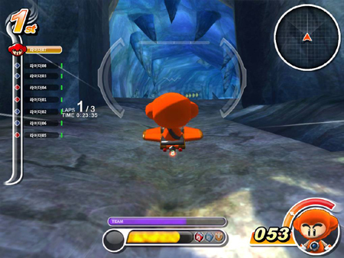
3. 게임 실행 흐름
1. 게임이 시작하면 캐릭터가 앞으로 비행 시작
2. 연료가 점점 소모됨
3. 연료를 채워주는 아이템을 먹으면 연료가 회복
4. 장애물에 부딪히면 연료가 대량 유출됨
5. 속도는 점점 빨라짐
6. 멀리 갈수록 점수 증가

Slide 6
4. 개발 일정
1주차 - 리소스 준비 및 임포트 해보기
2주차 - 스카이 박스와 캐릭터 이동 및 조작 구현
3주차 – 카메라 만들기
4주차 – 아이템 및 장애물 배치 시작
5주차 – 캐릭터와 객체들의 충돌체크
6주차 – 애니메이션 적용
7주차 – 아이템 효과 구현
8주차 – UI 구현
9주차 – 사운드 삽입
10주차 – 테스트 및 난이도 조정

Slide 7
감사합니다!

